Slide 1
大阪府都市基盤施設維持管理技術審議会
第２回 河川港湾公園部会
～戦略的な維持管理の推進について～
資料４－３
《公園》
大阪府都市基盤施設維持管理技術審議会 河川港湾公園部会

Slide 2
前回の部会・全体検討部会での主な指摘事項
【河川港湾公園部会（H26.5.1）】
①点検や評価の判断を行う人は其々で必要なスキル・レベルが異なり、補修を行うか否かの
判断などは高度な判断力が必要。現状の判断体制を提示のこと
②将来の維持管理に繋げるために、点検結果のデータベース化、引継ぎ手法を検討
③過去の履歴から不具合発生の傾向を把握し、また損傷のしやすさ等から点検の重点化を
図る必要がある
④詳細点検の実施頻度は損傷の進行具合で左右されるので、過去の経験や他事例などから
適切な点検頻度の設定が必要
【全体検討部会（H26.5.30）】
①点検データは集計結果のみが残っていることが多い。どのような形で点検データ、補修履歴が
残っているかを確認する必要がある
②管理水準にもつイメージが各分野で異なる。管理水準の前提となる要求性能が何であるかを
各部会で意見収集しながら議論していく必要がある
③重点化指標について、社会的影響度をどのように設定するのかを、各部会で確認する必要が
ある

Slide 3
１．点検
１－１ 点検と評価の現状
点検
評価
補修
点検者（指定管理者）
評価者（指定管理者）
補修修繕（指定管理者又は大阪府）
年1回、専門技術者が目視点検・診断を実施
精密点検
計画的補修
塗装判定
月に1回、指定管理者が全遊具について、目視・触診・聴診点検を実施
優先度に応じて補修工事を実施
定期点検
劣化判定
規準判定
日常点検
毎日、指定管理者が徒歩により目視点検を実施
修繕
行楽期や夏休み等利用者が増える時期の前や類似施設で事故が発生した場合に、指定管理者が、点検を実施
緊急点検
早急に修繕を必要とする場合から実施
▶事故等の危険性のある異常の有無
劣化箇所の経過観察
▶主要箇所の消耗部材の劣化の確認

Slide 4
１. 点検
１－１ 点検と評価の現状
○精密点検結果の活用の流れ

Slide 5
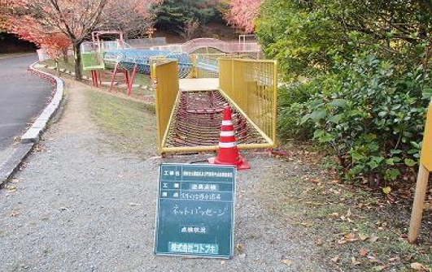
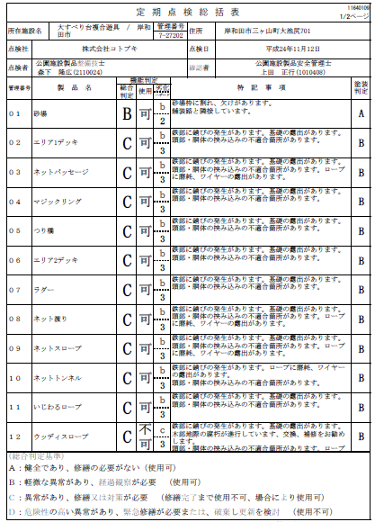
１. 点検
１－２ 点検結果のデータベース化
【遊具精密点検】
【各遊具毎に総合判定カルテ作成・蓄積】
①蓄積
《①蓄積内容》
・点検日
・公園名
・エリア名
・遊具の種類
・劣化内容
②活用
・状況写真
・劣化判定
・ハザード判定等
《②活用方法》
・劣化箇所の経過観察
・補修改修計画の参考
（補修・改修のタイミング）

Slide 6
１. 点検
１－２ 点検結果のデータベース化
《現状分析》
・日常点検や定期点検の結果は、指定管理者で蓄積。大阪府は履行確認時に確認
・精密点検（点検カルテ）の結果は、指定管理者・大阪府の両者で蓄積。
《問題点》
・精密点検結果が電子データとして蓄積されておらず、劣化状況の経年変化等の把握・分析
にはいたっていない。
《改善策》
・電子データとしてデータ蓄積を行い、今後の維持管理に反映させる
（蓄積分析により、劣化判定の推移を確認し、劣化を起因とする補修・更新の予測計画の参考とするなど）

Slide 7
１. 点検
１－３ 点検の重点化と頻度
○現状の点検
遊具点検とは、利用者が安全で安心して利用できる施設を維持する為に、利用者にとってのハザードの有無や施設の機能の劣化状況等について調査する。
①安全性の確保、②施設機能の保全・向上^{（※1）}
（※１：向上とは、安全基準改定に伴う施設の改修や利用ニーズに伴う施設の更新を指す）

Slide 8
１. 点検
１－３ 点検の重点化と頻度
○点検の重点化の考え方 ⇒ 安全性確保を最優先
○子どもは、遊びを通して自らの限界に挑戦し、身体的、精神的、社会的な面などが成長するものであり、遊びを通して、自らの創造性や主体性を向上させてゆくものと考えられる。このように、遊びは、すべての子どもの成長にとって必要不可欠なものである。
○遊具は、多様な遊びの機会を提供し、子どもの遊びを促進させる。このように遊具は、子どもにとって魅力的であるばかりかその成長に役立つものである。
○重大な事故※につながるおそれのある物的ハザードを中心に除去する。
※生命に危険がある事故や重度あるいは恒久的な障がいをもたらす事故
都市公園における遊具の安全確保に関する指針(H20.8月)
○遊具については、安全確保に必要となる措置を最優先とした予防保全型管理を行う
公園施設長寿命化計画策定指針（案）(H24.4月)
◆経年劣化だけでなく日常利用による損傷等が発生する遊具は、最優先に安全性確保の視点に立って、毎日の日常点検は必要不可欠。限られた人員・コストである点も加味し、点検頻度に応じ、点検の目的・内容を明確にしてメリハリをつける。高頻度の点検はポイントを絞って点検、低頻度の点検は詳細な点検。
◆日常点検 ⇒ 目視中心に遊具の外観（全体）及び周囲を確認、事故につながる危険性のある遊具の異常の有無を点検
◆定期点検 ⇒ 全ての遊具を対象に、目視・触診・聴診により、各々の部位等の変状・異常の有無を点検
◆ 精密点検 ⇒ 全ての遊具を対象に、計測機器等を使用し、遊具毎に部材・部位（不可視部分も含め）を
細かく点検・診断（判定A～Ｄ）
・点検頻度に応じて、点検の目的・内容を明確にしメリハリをつける。高頻度の点検は、ポイントを絞って点検。低頻度の点検は詳細な点検。ポイントを絞る＝重点化は、事故の危険性の高い異常を身のが
経年劣化だけでなく利用による損傷等が発生する遊具は、最優先に安全性確保の視点に立って、毎日の日常点検は必要不可欠。限られた人員・コストである点も加味し、

Slide 9
１. 点検
１－４ 点検のまとめ
○今後の点検の実施方針

Slide 10
２．今後の維持管理について
２－１ 現在の維持管理手法
【公園】
検討項目 | 現在の 保全手法 | 現状の保全手法の考え方
遊具 | 状態監視 | 毎年実施する精密点検結果から、総合判定（劣化・塗装・ハザード）し、補修を実施
【ｽﾌﾟﾘﾝｸﾞ遊具】
要因：スプリングの金属疲労
【問題点】
目視点検では劣化損傷状況が把握できない遊具もあり、遊具の安全性を確保するためには、状態監視型と共に時間計画型の管理を取り入れる必要がある

Slide 11
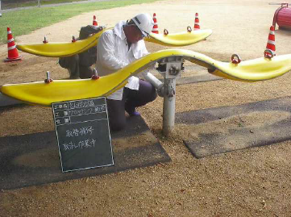
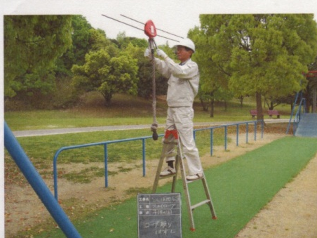
２．今後の維持管理について
２－１ 現在の維持管理手法 ～大阪府と指定管理者の役割分担～
【補修、修繕における例示区分】
※府営公園管理要領の抜粋
【問題点】
一定の補修・修繕に関する役割分担はあるが、老朽化した施設などで部分的な補修等を行う場合において、明確に分けきれないところもあり、効率的な対応ができていないケースがある。

Slide 12
２．今後の維持管理について
２－１ 現在の維持管理手法まとめ
《現状分析》
・指定管理者による状態監視型で遊具の状態を把握し、不具合に対する対応措置に
ついては、指定管理者と大阪府の両者で分担して行っている。
《問題点》
・目視点検では劣化損傷状況が把握できない遊具もあり、遊具の安全性を確保する
ためには、状態監視型と共に時間計画型の管理を取り入れる必要がある。
・一定の補修・修繕に関する役割分担はあるが、老朽化した施設などで部分的な補修
等を行う場合においては、明確に分けきれないところもあり、効率的な対応ができてい
ないケースがある。
《改善策》
・スプリング遊具など目視により劣化損傷が不明な遊具については、安全性を重視し、
時間計画型の管理を実施
・府と指定管理者が一体的かつ効率的な維持管理の実施のため、老朽化した施設に
おける計画的な修繕の年次計画（分担を含め）を立案し、府と指定管理者が一
体となって施設の機能保全を実施。

Slide 13
２．今後の維持管理について
２－２ 今後の維持管理手法（事務局案）
●今後の遊具の維持管理における視点（部会の意見を踏まえた事務局案）
これまでの日常管理（日常点検+定期点検、精密点検計データの蓄積）を基本として、遊具の状態把
握を継続的に実施すると共に、目視点検により劣化・変状を把握できない遊具については、時間計画型に
よる維持管理を実施する。
また、H24.4に国交省より、計画的に公園施設の補修改修・更新を行い、既存ストックの機能維
持を図っていくことを目的として、「公園施設長寿命化計画策定指針（案）」が示されたことから、
指針（案）に基づきながら、長寿命化の視点を取り入れたきめ細かな修繕や計画的改修を遂行すべく、府
と指定管理者が一体となった総合的な維持管理の推進を検討していく。

Slide 14
２.今後の維持管理について
２－３ 管理水準の設定（１）
○目標管理水準および限界管理水準（概念）
区分 |  | 説明
限界管理水準 |  | ・施設の安全性、信頼性を損なう不具合等、管理上、絶対に下回れない水準 ・一般的に、これを超えると大規模修繕や更新等が必要となる。
目標管理水準 |  | ・管理上、目標とする水準 ・これを下回ると補修等の対策を実施 ・目標管理水準は、不測の事態が発生した場合でも対応可能となるよう、限界管理水準との間に適切な余裕を見込んで設定する必要がある。
 | 最適管理水準 | ・劣化予測が可能な施設（部位・部材等）で、目標耐用年数（寿命）を設定した上で、ライフサイクルコストの最小化となる最適なタイミング（図 4.13参照）で最適な補修等を行う水準。 ・一般的には、状態監視型での目標管理水準より高い性能で設定される。

Slide 15
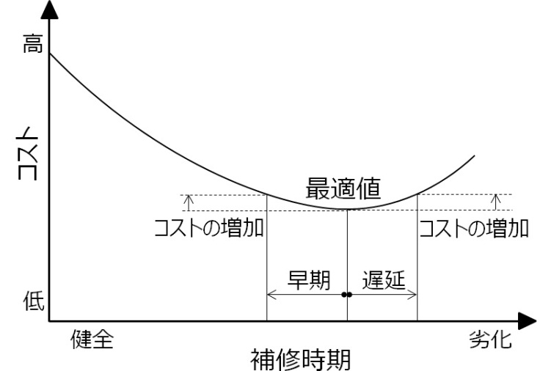
２.今後の維持管理について
２－３ 管理水準の設定（２）
○目標管理水準および限界管理水準の考え方
定期的な点検
性能
目標管理水準
補修
余裕幅
限界管理水準
時間
性能
施設によって異なる
性能の低下
：施設等が保つべき状態の範囲
最適管理水準
：対策を行うべき状態の範囲
目標管理水準
：対策（補修等）時期
限界管理水準
時間
予測
状態
事後
計画
監視
保全

Slide 16
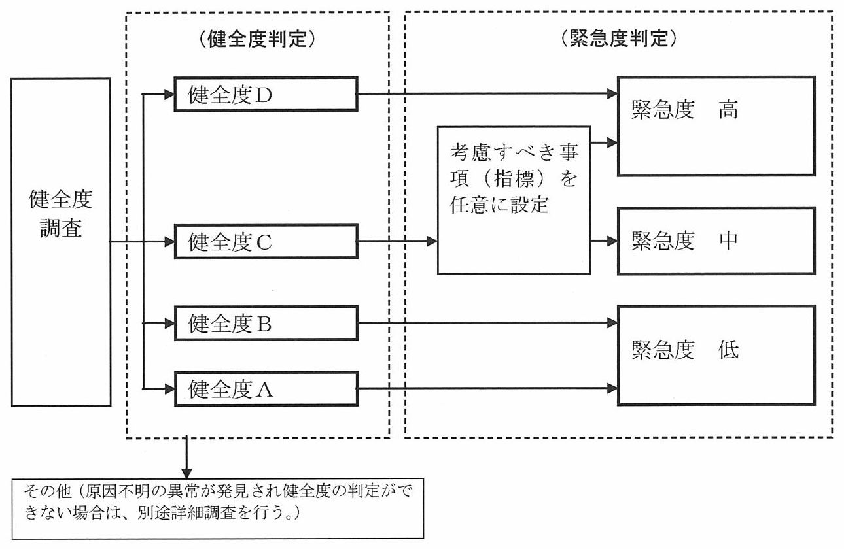
２.今後の維持管理について
２－３ 管理水準の設定（３）
○目標管理水準および限界管理水準の考え方
目標管理水準は、最大限に遊具の安全性を考慮して、健全度（劣化度）をＢ判定以上と設定し、Ｃ判定以下については、補修修繕等の候補遊具として対応
（健全度判定）
（優先度判定）
優先度 高
優先度 中
優先度 低

Slide 17
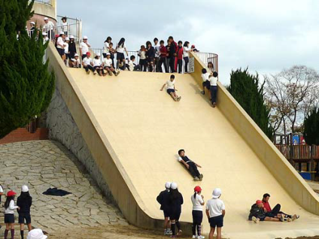
２.今後の維持管理について
２－４ 重点化指標（優先順位）の設定
【遊具】
悪
健全度
※１
利用頻度の高い遊具
良
※２
人的影響度
小
大
※１ 点検に基づく総合判定
※２ 事故の重大性や利用頻度など

